Slide 1
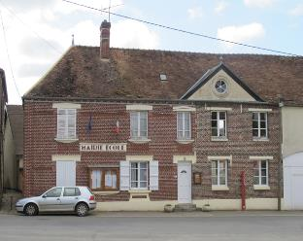
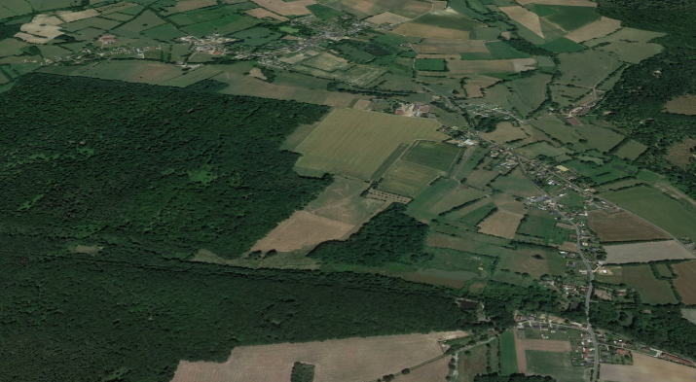
Commune de Blacourt
Diagnostic de sécurité et de circulation dans la traversée de Blacourt et de La Haute Rue
19 Avril 2020
Les aménagements proposés

Slide 2
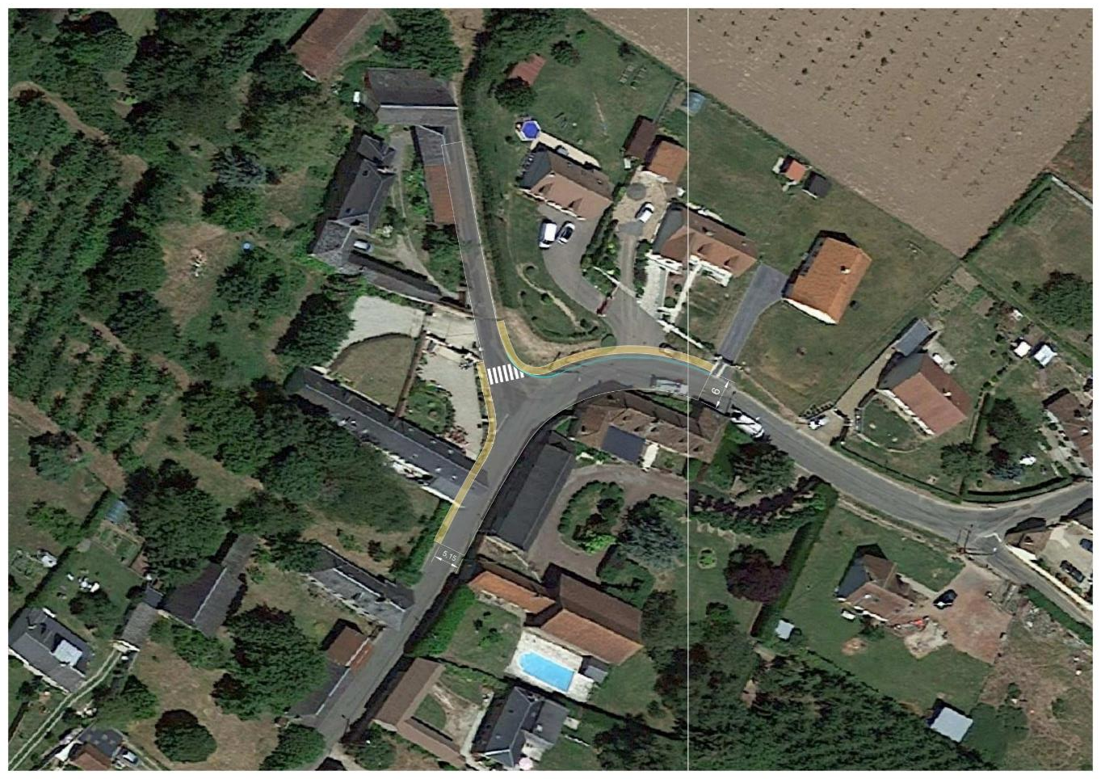
Intersection Rue de Villembray / Chemin de Senantes
Pour améliorer la sécurité dans cette intersection en virage, nous proposons un élargissement de la chaussée en extérieur du virage.
Nous proposons également la création d’un trottoir de 1,40m en extérieur du virage ainsi que la création d’un passage piétons sur le Chemin de Senantes.
Chemin de Senantes
Rue de Villembray
RD502

Slide 3
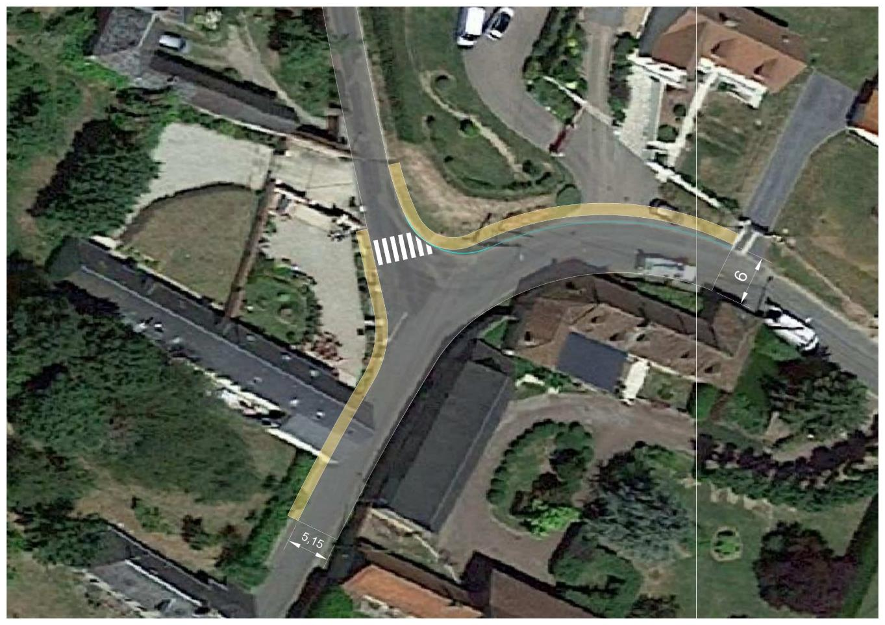
Détails de l’aménagement
Pour réaliser cet aménagement, la largeur de la chaussée serait porté à 6,00m sur la Rue de Villembray à l’est.
Elle serait réduite à 5,15m sur le côté sud, cette largeur étant suffisante pour permettre le croisement d’un véhicule lourd (PL , car ou engin agricole) avec un véhicule léger.
Le déplacement d’un poteau EDF et d’un poteau télécom sera nécessaire, ces poteaux représentant aujourd’hui des obstacles agressifs en extérieur de virage.
Chemin de Senantes
Rue de Villembray
RD502

Slide 4
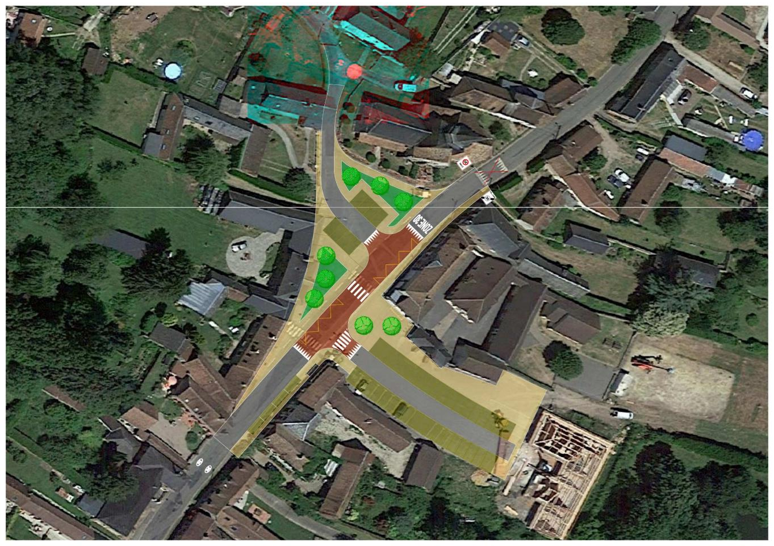
Place Yvonne Genty - le cœur du village
La structuration de la Place Yvonne Genty permettrait de restituer aux piétons des espaces importants aujourd’hui dédiés à la circulation et au stationnement.
Sur cette esquisse, tous les espaces en beige représentent les espaces dédiés à la circulation des piétons.
Les espaces liés à la circulation sont réduits au strict nécessaire, afin de proposer de nombreux espaces de convivialité, dans ce cœur de village.
Le parking proposé pour l’école et la mairie permettrait d’accueillir les fêtes du village en le fermant partiellement ou totalement.
Rue de Villembray
Rue du Lavoir
Rue de la Forge
RD502

Slide 5
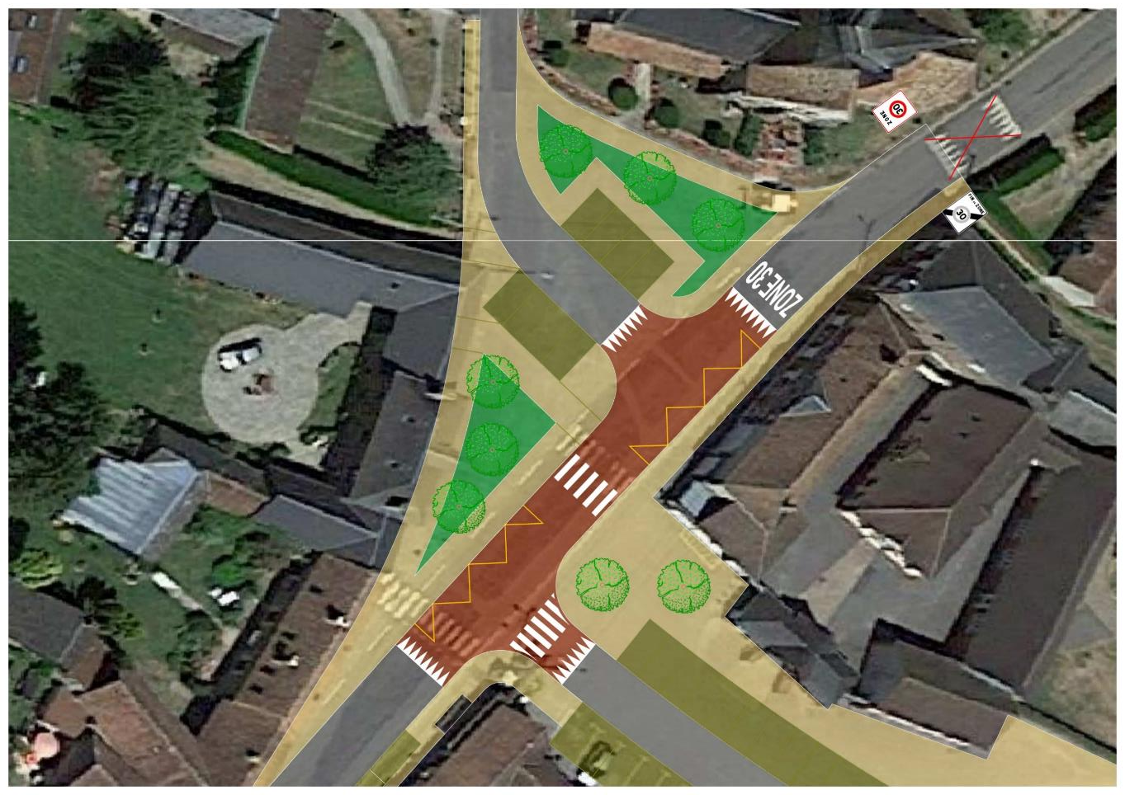
Détails de l’aménagement
Les arrêts de cars seraient placés sur un plateau surélevé permettant de bien maîtriser les vitesses.
Des espaces verts plantés d’arbres et fleuris permettraient d’offrir de nombreux espaces de convivialité et de discussion.
La zone 30 débuterait à partir de l’église, avec notamment un marquage au sol, sur toute la largeur de la chaussée.
Ces nouveaux marquages, désormais autorisés, sont plus visibles que les panneaux auxquels ils sont associés.

Slide 6
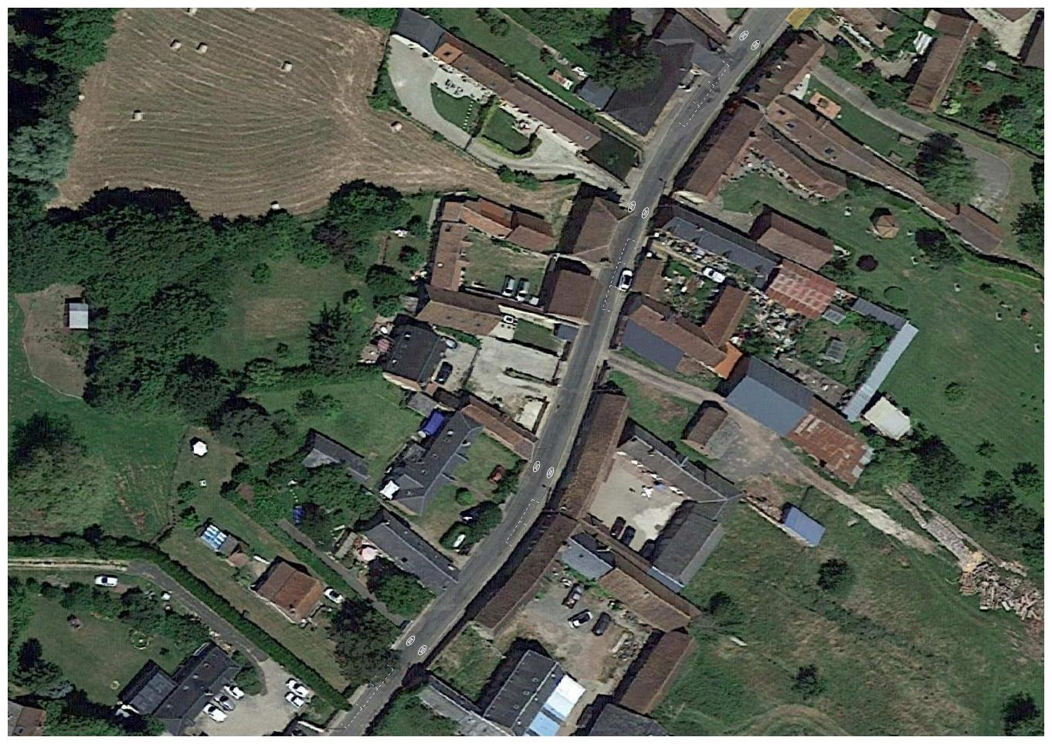
Rue de la Forge
Dans la Rue de la Forge, des ellipses portant la mention 30 seraient marquées tous les 25m environ, pour rappeler cette limitation de vitesse.
La forme en ellipse de ce marquage permet au conducteur de voir un cercle, depuis le poste de conduite.
Des places de stationnement pourront être marquées, par groupes de 3 places maximum, avec une distance entre chaque groupes de place de 25 à 30m minimum.
Rue de la Forge

Slide 7
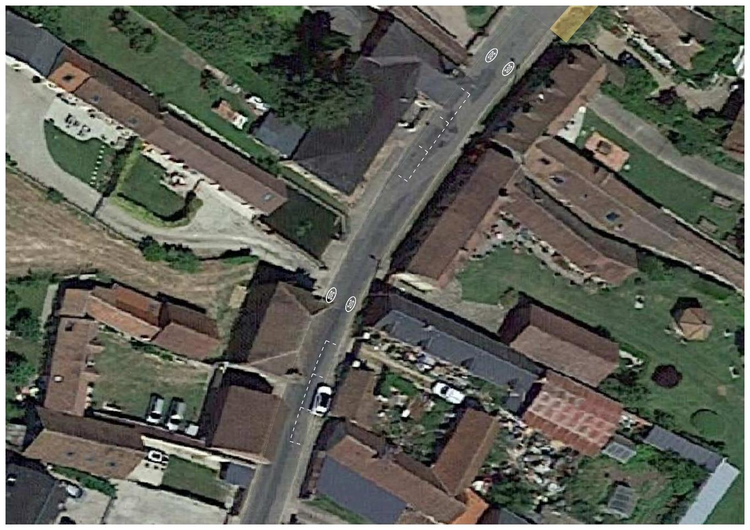
Rue de la Forge
Le fait d’alterner les places marquées, d’un côté de la chaussée puis de l’autre, permettra de créer un effet de chicane de nature à modérer les vitesses pratiquées.
L’utilisation de ces places par les riverais devra être encouragée et le stationnement sur les trottoirs interdit.
Rue de la Forge

Slide 8
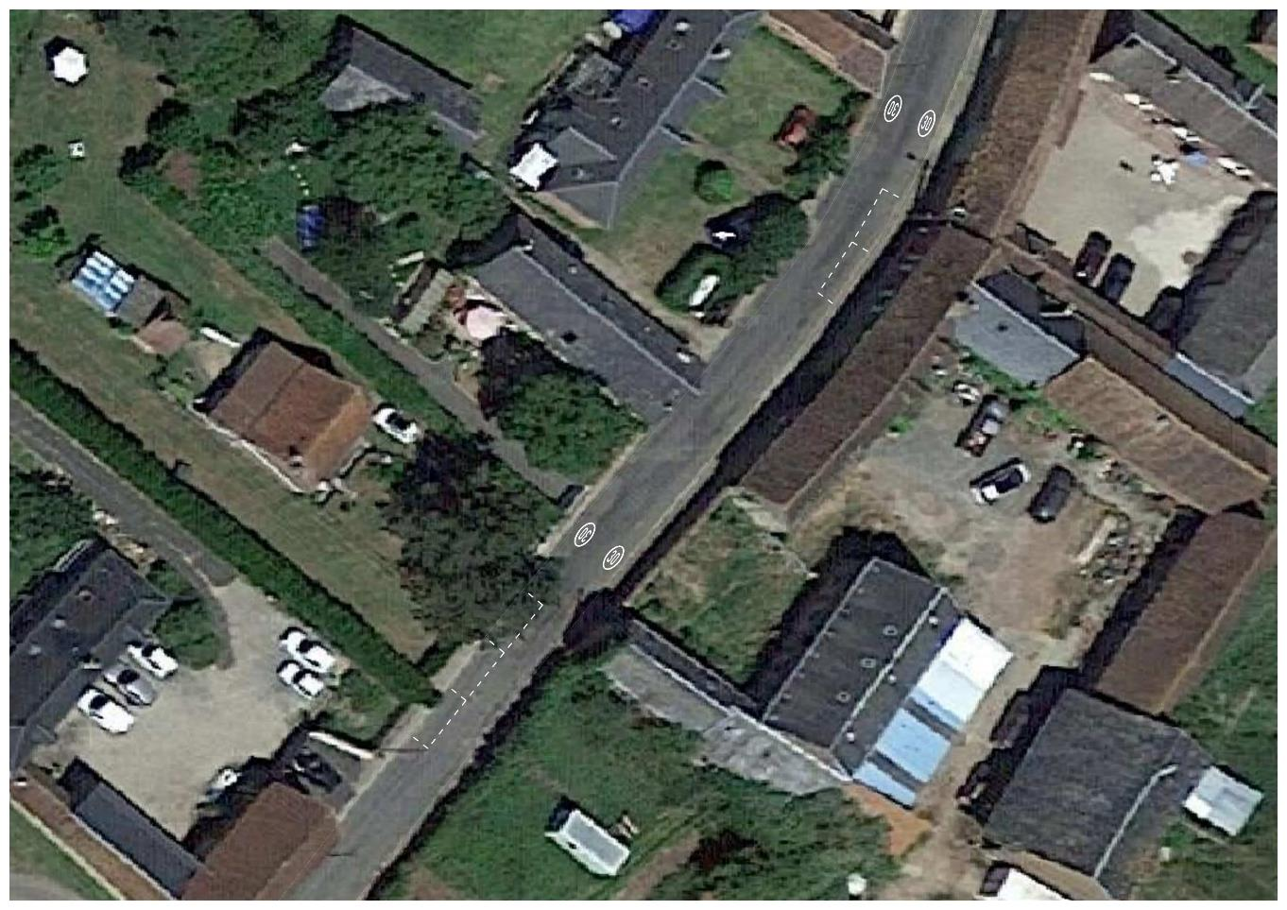
Rue de la Forge
Nous proposons des emplacements qui ne gênent pas la sortie des riverains.
Rue de la Forge

Slide 9
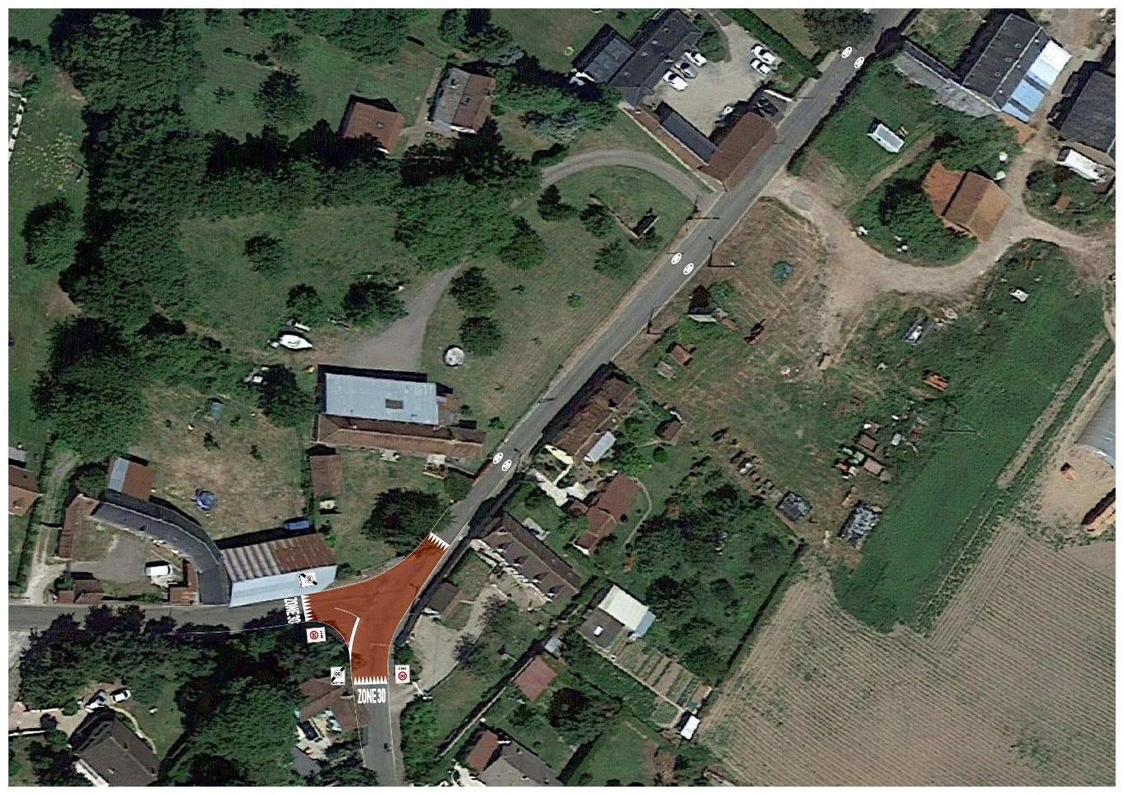
Un plateau en intersection Rue de Montreuil / Rue de la Haute Rue
Un autre plateau surélevé, en intersection, permettrait de marquer l’entrée dans la zone 30, depuis la Rue de Montreuil et la Rue de la Haute Rue.
Le stop serait placé uniquement sur la Rue de Montreuil, qui supporte un trafic moins important que la RD 502.
Rue de la Forge
RD502
Rue de Montreuil
Rue de la Haute Rue

Slide 10
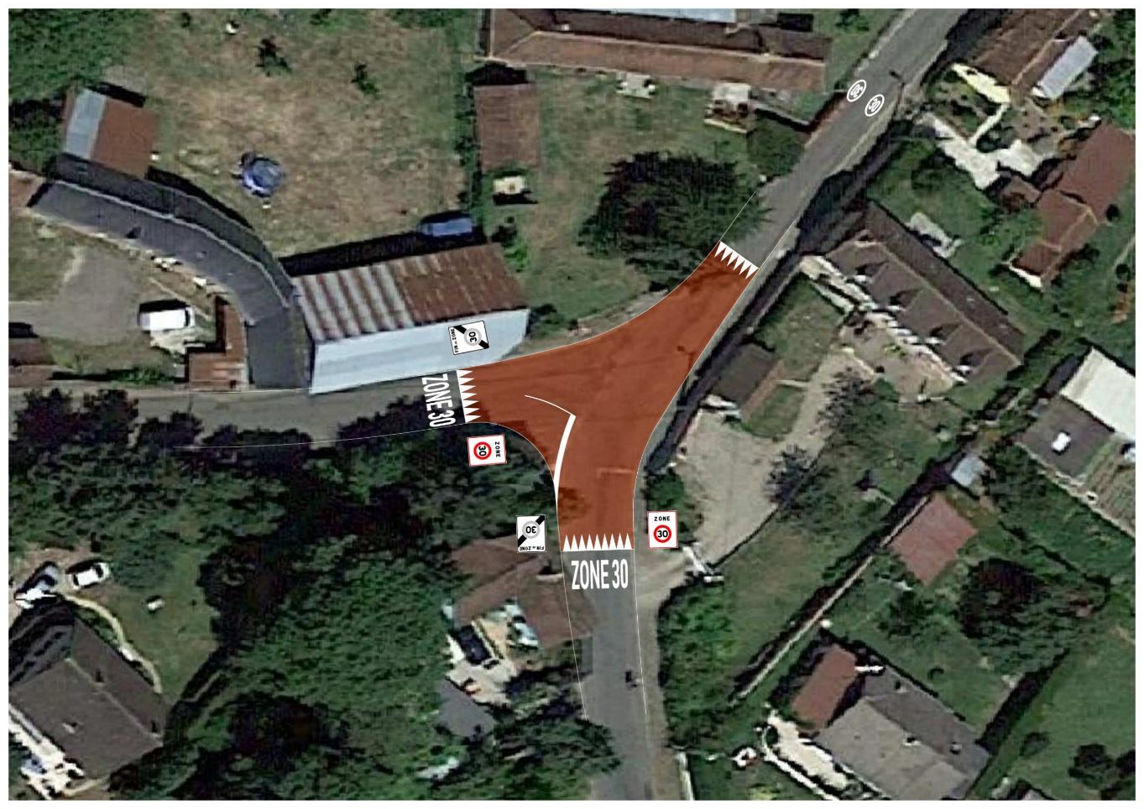
Détail de l’aménagement
Ce plateau surélevé pourrait avoir une hauteur de 12cm et des rampes inclinées à 8%. La coloration du plateau pourrait être recherchée, par exemple par l’utilisation d’un enrobé rouge porphyre.
Comme pour l’entrée de la zone devant l’église, la mention ZONE 30 sur toute la largeur de la chaussée serait réalisée sur la Rue de Montreuil et sur la Rue de la Haute Rue.
RD502
Rue de la Forge
Rue de Montreuil
Rue de la Haute Rue

Slide 11
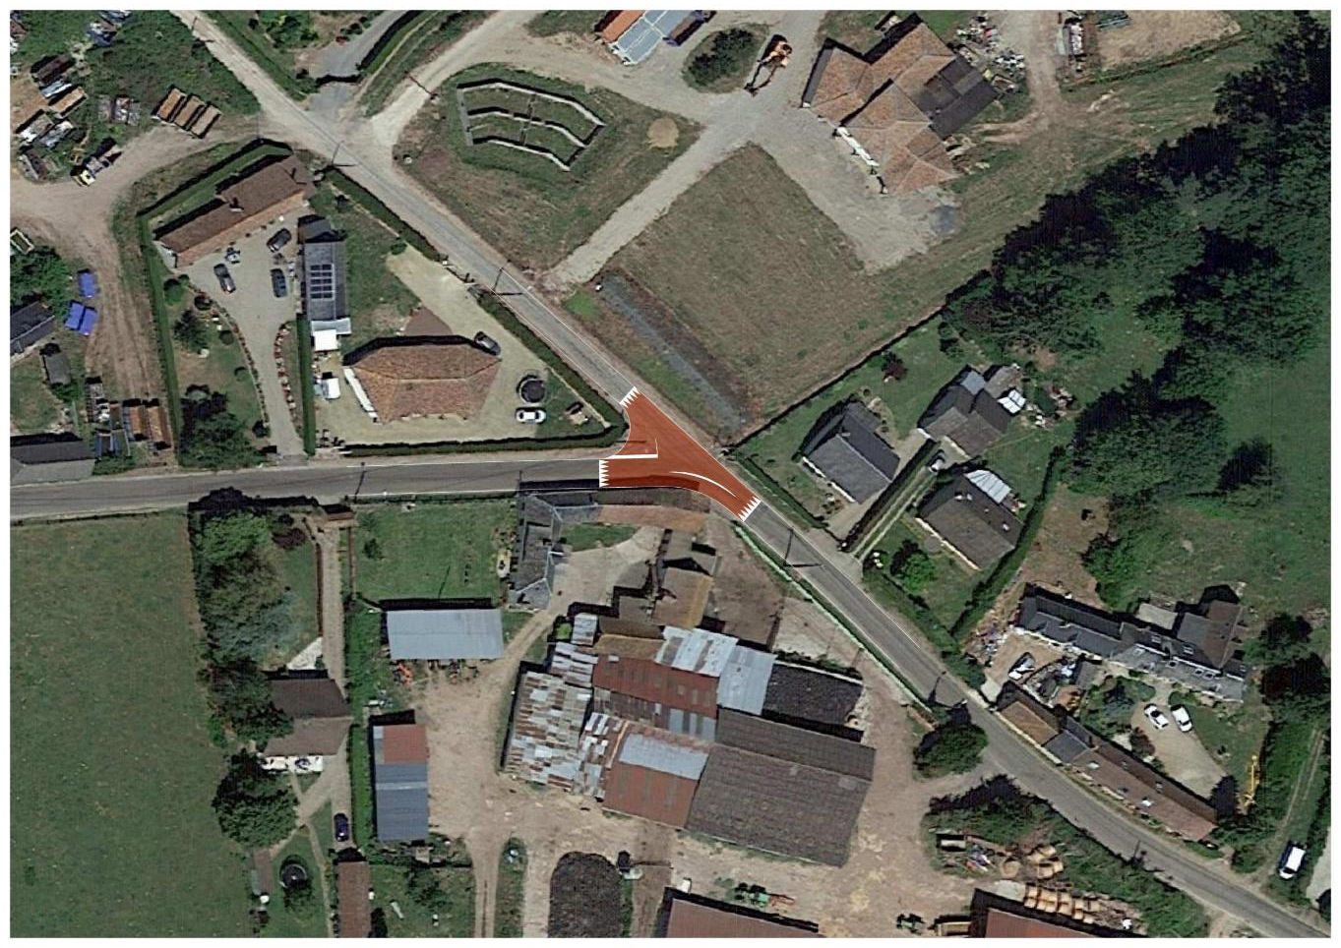
Intersection Rue de Montreuil / Chemin de Gournay
Pour sécuriser cette deuxième intersection en virage, un plateau surélevé pourrait être réalisé.
Un marquage axial dans le virage permettrait en outre aux usagers de mieux se positionner pour aborder ce virage sans visibilité.
Chemin de Gournay
Rue de Montreuil

Slide 12
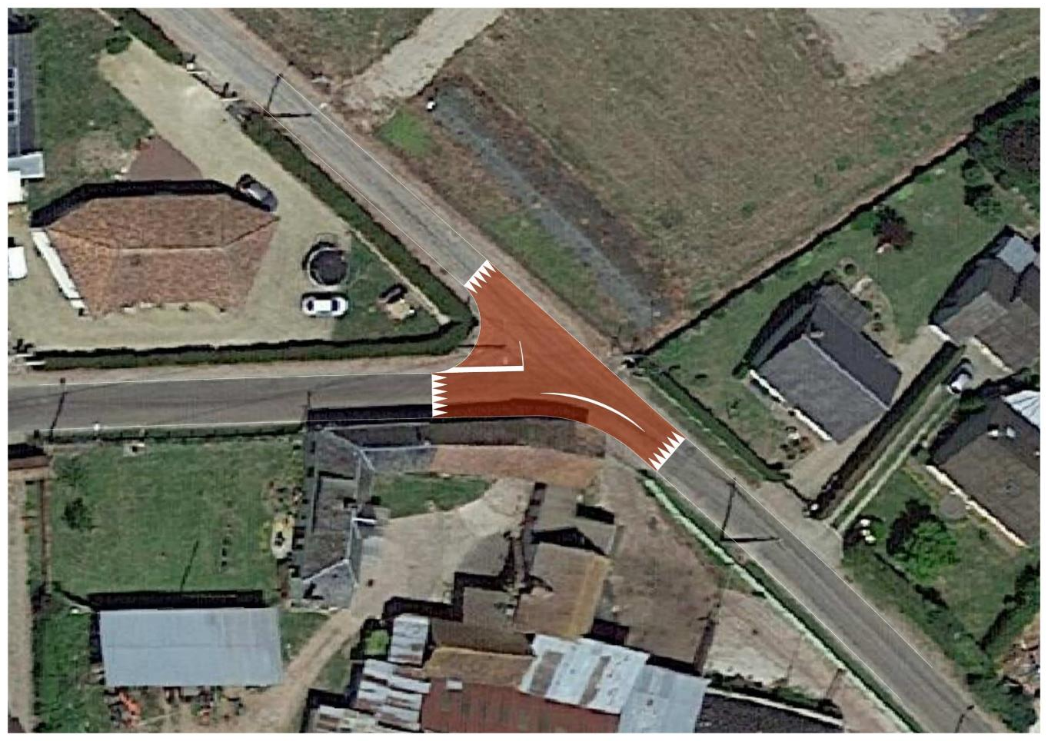
Détail de l’aménagement
Comme les autres plateaux proposés, celui-ci pourrait avoir une hauteur de 12cm et des rampes inclinées à 8%.
Chemin de Gournay
Rue de Montreuil

Slide 13
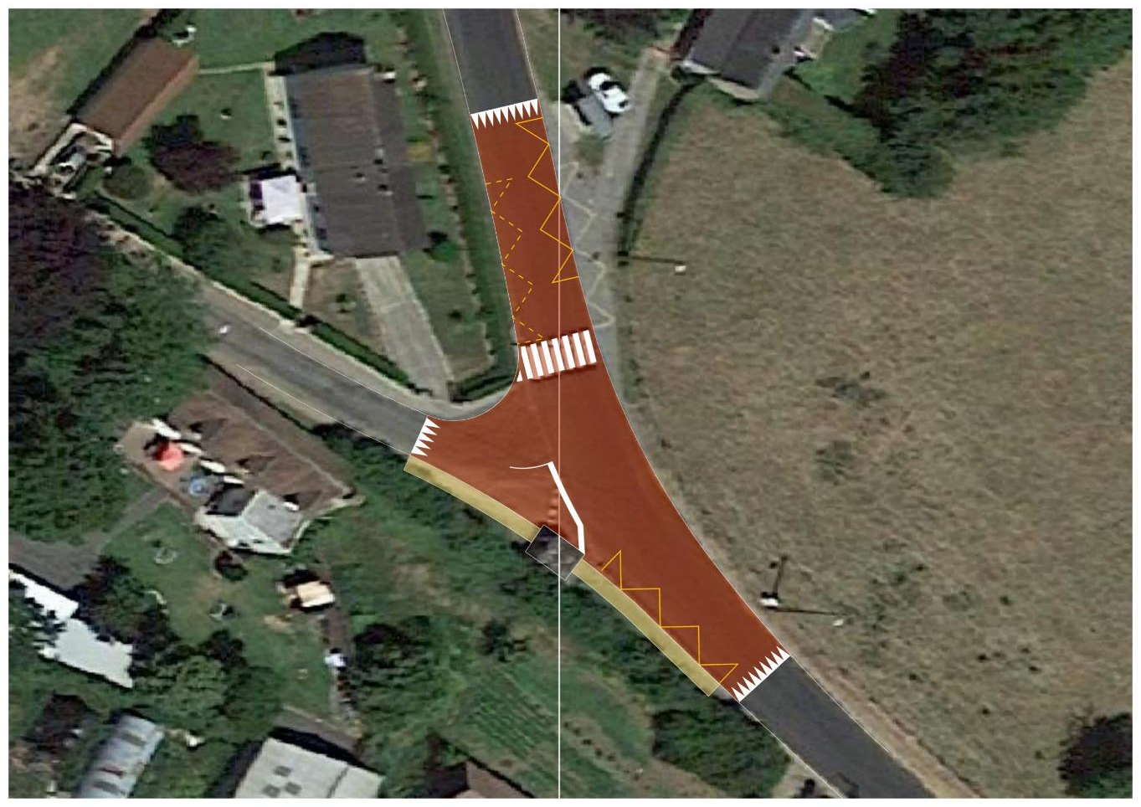
La Haute Rue
Pour maîtriser les vitesses pratiquées dans cette intersection d’entrée du quartier de la Haute Rue, où les enfants prennent le car, un nouveau plateau surélevé en intersection pourrait être réalisé.
L’arrêt de car dans le sens nord sud pourrait être déplacé après l’intersection, pour plus de sécurité.
Un trottoir pourrait être créé pour faciliter le cheminement depuis/vers le car scolaire.
Rue du Baron de Giresse
RD502

Slide 14
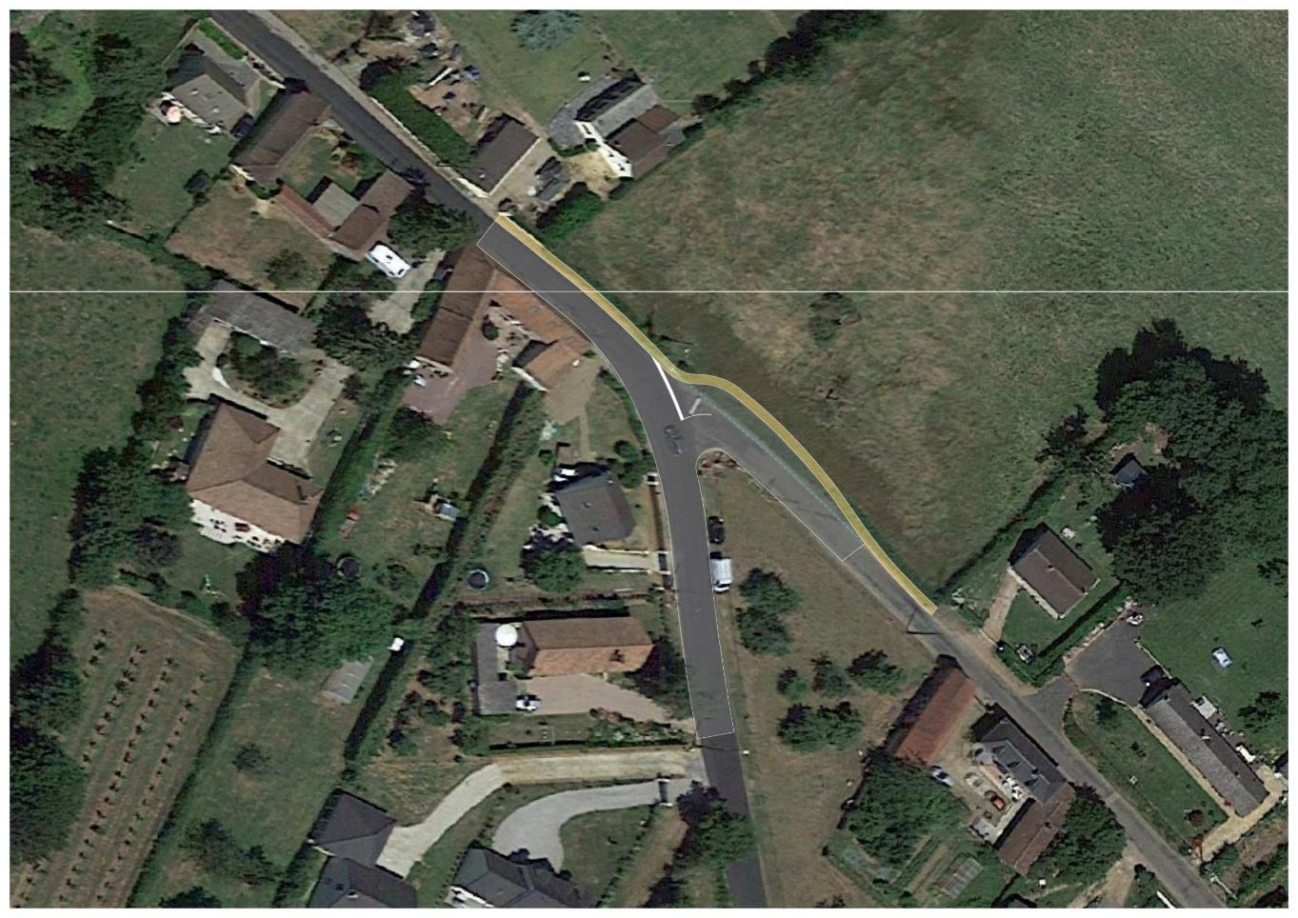
Intersection Rue de la Boissière / Rue du Pont Fleury
Pour faciliter les mouvements tournants entre la RD502 et la Rue de la Boissière, un élargissement pourrait être réalisé.
Le pointillé bleu représente le bord actuel de la chaussée. Une acquisition foncière d’environ 165m² sera nécessaire.
RD502
Rue de la Boissière
Rue du Pont Fleury

Slide 15
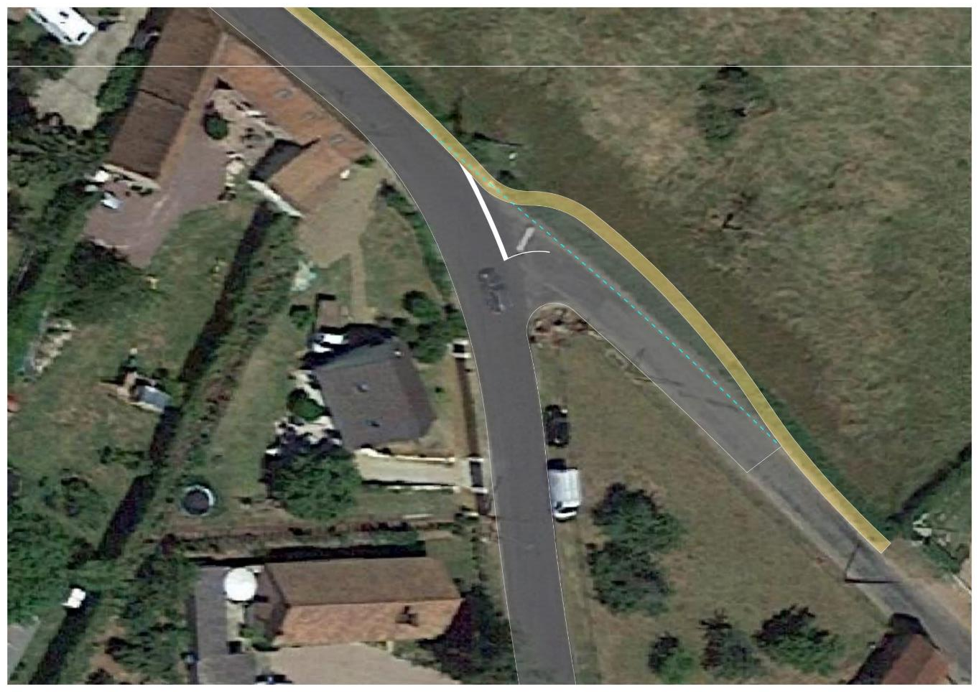
Intersection Rue de la Boissière / Rue du Pont Fleury
RD502
Les acquisitions foncières nécessaires se décomposent en 90m² pour la partie chaussée et 65 m² pour la partie trottoir ou accotement stabilisé.
90m²
65m²
Rue de la Boissière
Rue du Pont Fleury

Slide 16
Epures de giration
Ces épures de giration correspondent à des grands monospaces d’une longueur de 5,00m.

Slide 17
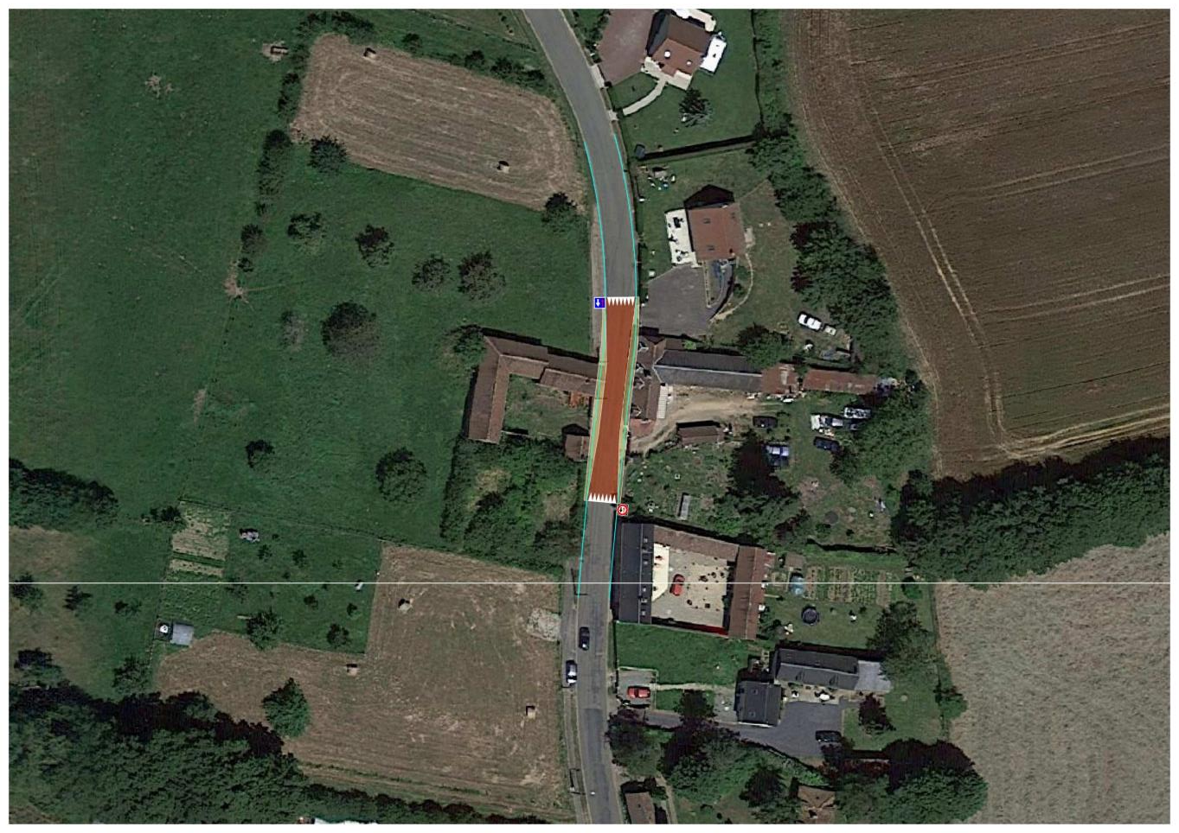
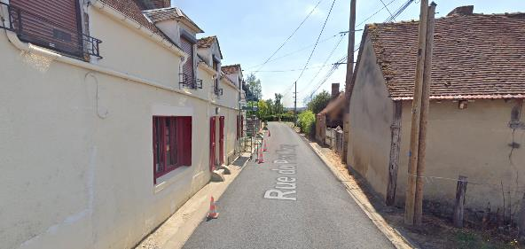
Rue du Pont Fleury
Au niveau du n°11 de la Rue du Pont Fleury, pour sécuriser l’entrée de l’habitation, une écluse pourrait être réalisée.
Cette écluse pourrait donner la priorité au sens nord sud et pourrait être aménagée en plateau surélevé pour maîtriser les vitesses.
Rue du Pont Fleury

Slide 18
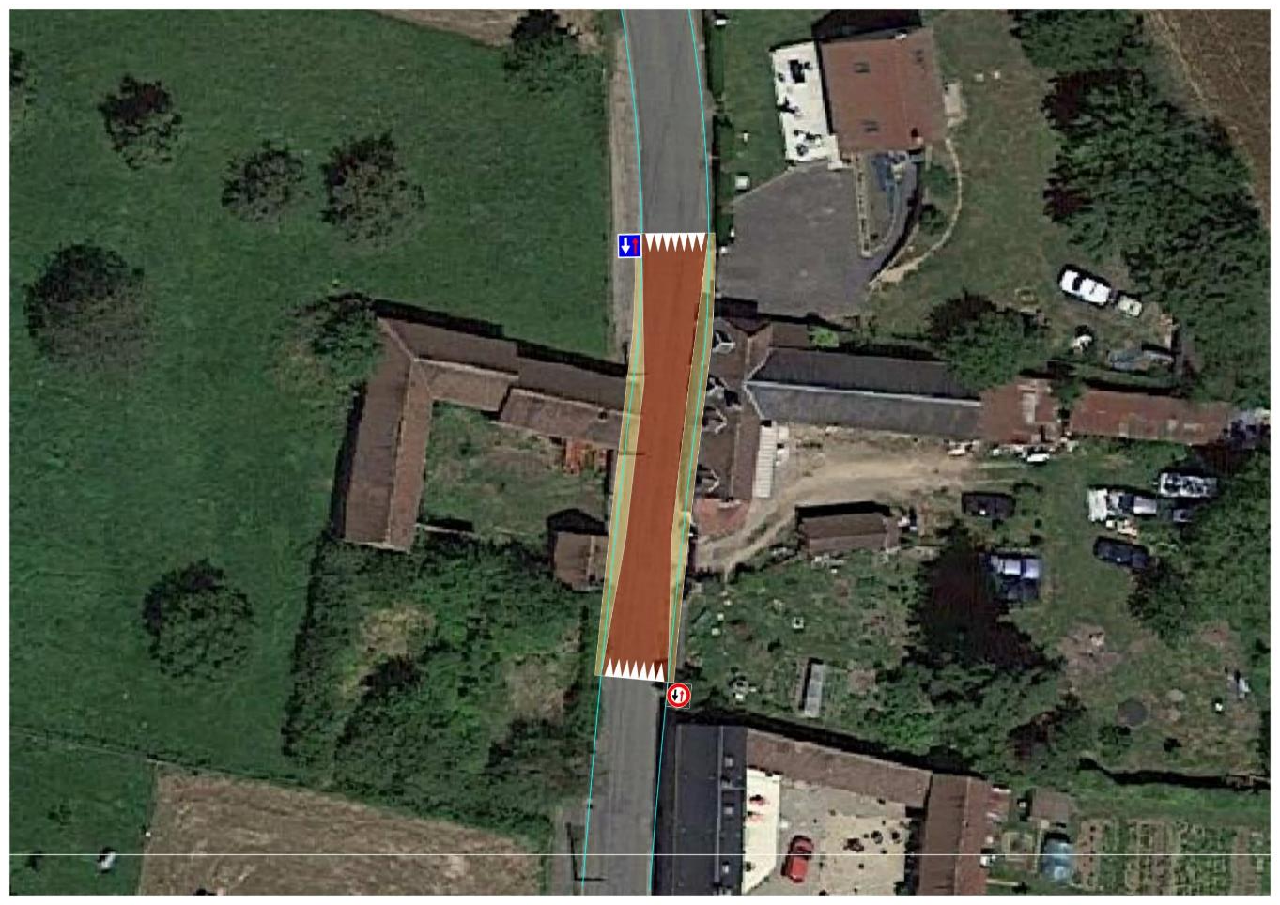
Rue du Pont Fleury
Les parties en jaune correspondent aux trottoirs qui pourraient ainsi être créés au niveau de cette écluse.
Rue du Pont Fleury

Slide 19
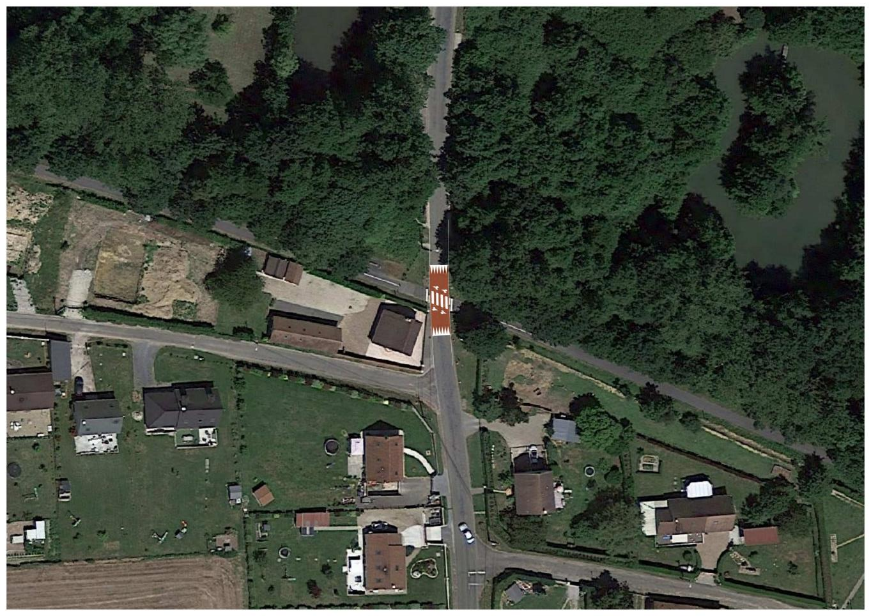
Sécuriser la traversée de la Trans’Oise
Un plateau surélevé au droit de la traversée de la Trans’Oise permettrait de sécuriser cette traversée, tout en modérant la vitesse sur cette entrée sud de la commune.
Le stop sur la voie principale, au niveau de l’Impasse de la Gare, pourrait ainsi être supprimé.
Chemin des Tailles
Rue du Pont Fleury
Impasse de la Gare

Slide 20
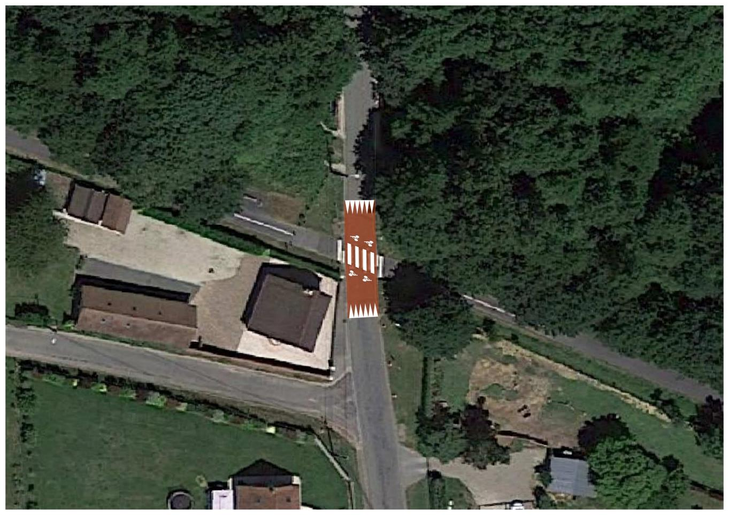
Détail de l’aménagement
Comme les autres plateaux proposés, celui-ci pourrait avoir une hauteur de 12cm et des rampes inclinées à 8%.

Slide 21
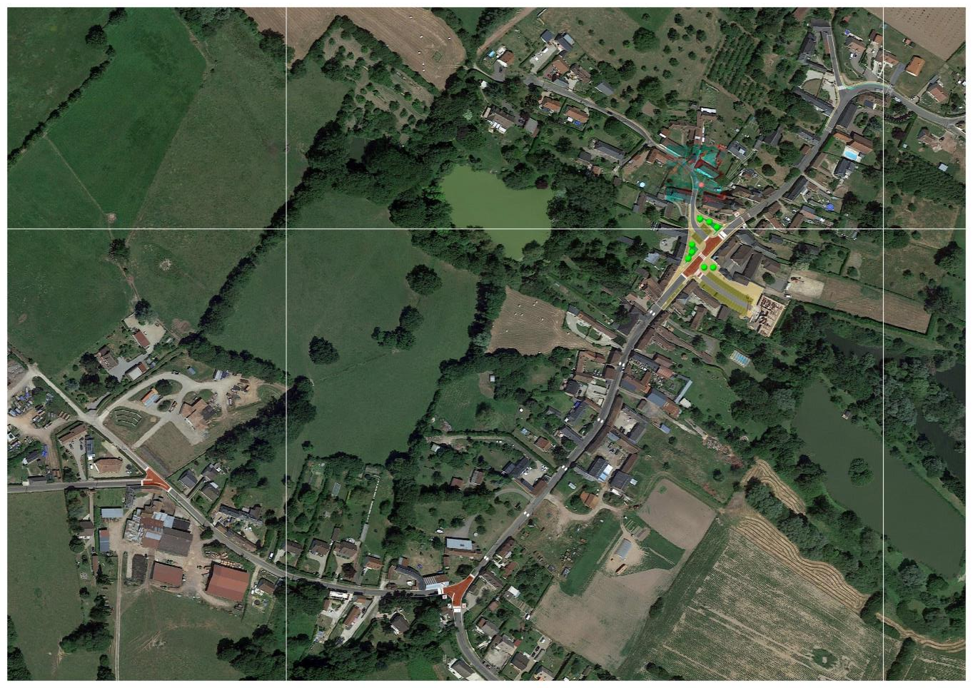
Vue d’ensemble des aménagements proposés sur le centre-bourg

Slide 22
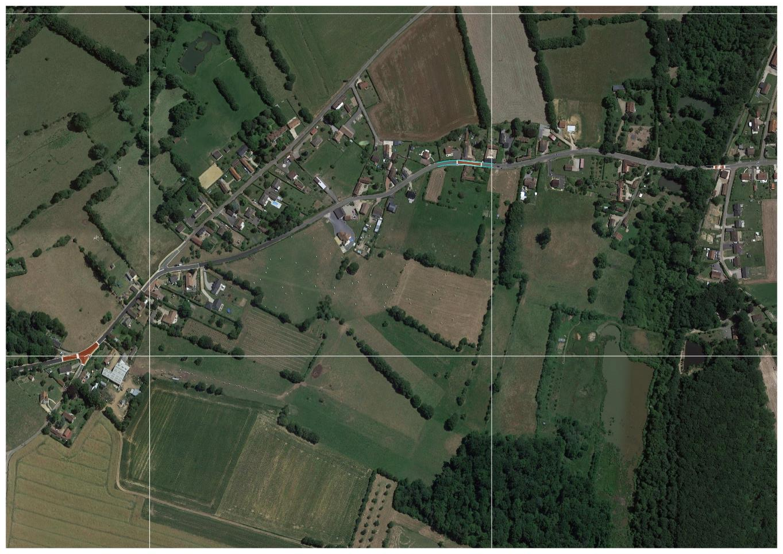
Vue d’ensemble des aménagements proposés sur la Haute Rue

Slide 23
Les aménagements proposés

Slide 24
Intersection Rue de Villembray / Chemin de Senantes
Pour améliorer la sécurité dans cette intersection en virage, nous proposons un élargissement de la chaussée en extérieur du virage.
Nous proposons également la création d’un trottoir de 1,40m en extérieur du virage ainsi que la création d’un passage piétons sur le Chemin de Senantes.
Chemin de Senantes
Rue de Villembray
RD502

Slide 25
Détails de l’aménagement
Pour réaliser cet aménagement, la largeur de la chaussée serait porté à 6,00m sur la Rue de Villembray à l’est.
Elle serait réduite à 5,15m sur le côté sud, cette largeur étant suffisante pour permettre le croisement d’un véhicule lourd (PL , car ou engin agricole) avec un véhicule léger.
Le déplacement d’un poteau EDF et d’un poteau télécom sera nécessaire, ces poteaux représentant aujourd’hui des obstacles agressifs en extérieur de virage.
Chemin de Senantes
Rue de Villembray
RD502

Slide 26
Place Yvonne Genty - le cœur du village
La structuration de la Place Yvonne Genty permettrait de restituer aux piétons des espaces importants aujourd’hui dédiés à la circulation et au stationnement.
Sur cette esquisse, tous les espaces en beige représentent les espaces dédiés à la circulation des piétons.
Les espaces liés à la circulation sont réduits au strict nécessaire, afin de proposer de nombreux espaces de convivialité, dans ce cœur de village.
Le parking proposé pour l’école et la mairie permettrait d’accueillir les fêtes du village en le fermant partiellement ou totalement.
Rue de Villembray
Rue du Lavoir
Rue de la Forge
RD502

Slide 27
Détails de l’aménagement
Les arrêts de cars seraient placés sur un plateau surélevé permettant de bien maîtriser les vitesses.
Des espaces verts plantés d’arbres et fleuris permettraient d’offrir de nombreux espaces de convivialité et de discussion.
La zone 30 débuterait à partir de l’église, avec notamment un marquage au sol, sur toute la largeur de la chaussée.
Ces nouveaux marquages, désormais autorisés, sont plus visibles que les panneaux auxquels ils sont associés.

Slide 28
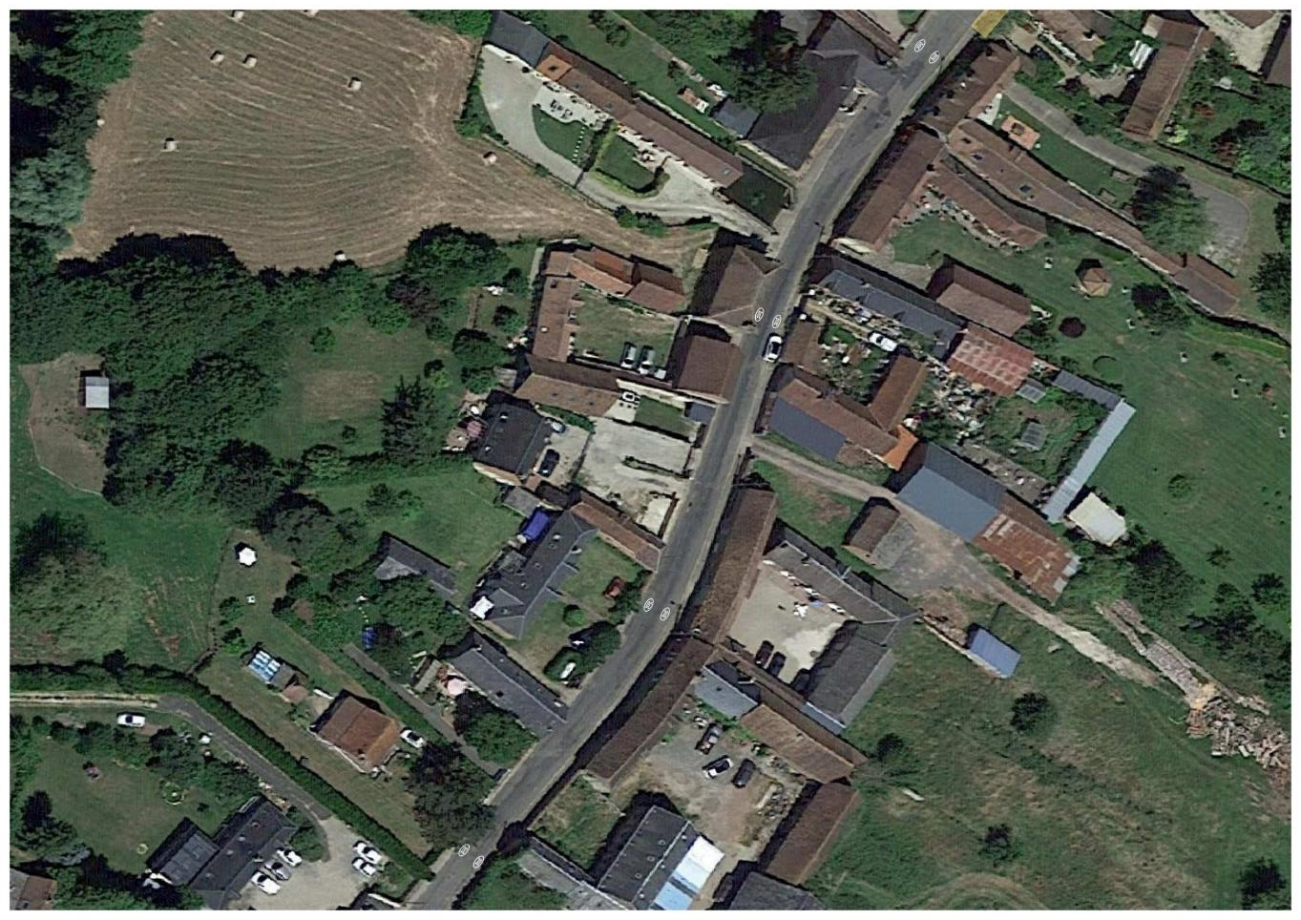
Rue de la Forge
Dans la Rue de la Forge, des ellipses portant la mention 30 seraient marquées tous les 25m environ, pour rappeler cette limitation de vitesse.
La forme en ellipse de ce marquage permet au conducteur de voir un cercle, depuis le poste de conduite.
Rue de la Forge

Slide 29
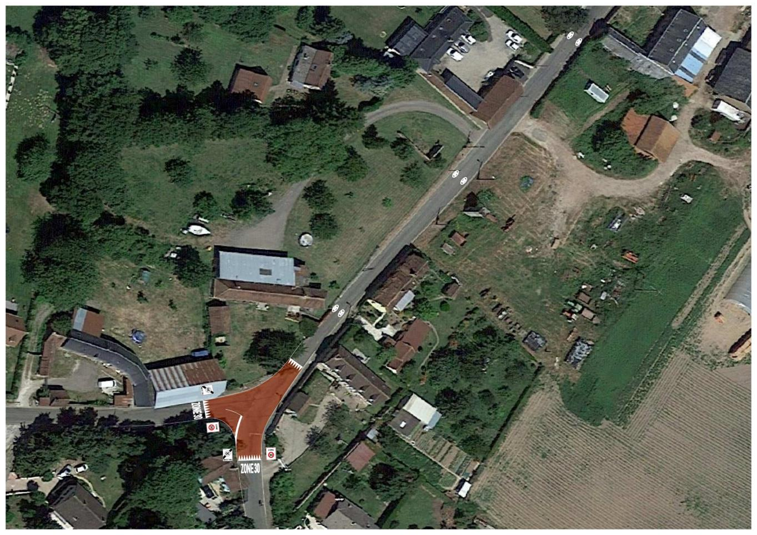
Un plateau en intersection Rue de Montreuil / Rue de la Haute Rue
Un autre plateau surélevé, en intersection, permettrait de marquer l’entrée dans la zone 30, depuis la Rue de Montreuil et la Rue de la Haute Rue.
Le stop serait placé uniquement sur la Rue de Montreuil, qui supporte un trafic moins important que la RD 502.
Rue de la Forge
RD502
Rue de Montreuil
Rue de la Haute Rue

Slide 30
Détail de l’aménagement
Ce plateau surélevé pourrait avoir une hauteur de 12cm et des rampes inclinées à 8%. La coloration du plateau pourrait être recherchée, par exemple par l’utilisation d’un enrobé rouge porphyre.
Comme pour l’entrée de la zone devant l’église, la mention ZONE 30 sur toute la largeur de la chaussée serait réalisée sur la Rue de Montreuil et sur la Rue de la Haute Rue.
RD502
Rue de la Forge
Rue de Montreuil
Rue de la Haute Rue

Slide 31
Intersection Rue de Montreuil / Chemin de Gournay
Pour sécuriser cette deuxième intersection en virage, un plateau surélevé pourrait être réalisé.
Un marquage axial dans le virage permettrait en outre aux usagers de mieux se positionner pour aborder ce virage sans visibilité.
Chemin de Gournay
Rue de Montreuil

Slide 32
Détail de l’aménagement
Comme les autres plateaux proposés, celui-ci pourrait avoir une hauteur de 12cm et des rampes inclinées à 8%.
Chemin de Gournay
Rue de Montreuil

Slide 33
La Haute Rue
Pour maîtriser les vitesses pratiquées dans cette intersection d’entrée du quartier de la Haute Rue, où les enfants prennent le car, un nouveau plateau surélevé en intersection pourrait être réalisé.
L’arrêt de car dans le sens nord sud pourrait être déplacé après l’intersection, pour plus de sécurité.
Un trottoir pourrait être créé pour faciliter le cheminement depuis/vers le car scolaire.
Rue du Baron de Giresse
RD502

Slide 34
Intersection Rue de la Boissière / Rue du Pont Fleury
Pour faciliter les mouvements tournants entre la RD502 et la Rue de la Boissière, un élargissement pourrait être réalisé.
Le pointillé bleu représente le bord actuel de la chaussée. Une acquisition foncière d’environ 165m² sera nécessaire.
RD502
Rue de la Boissière
Rue du Pont Fleury

Slide 35
Intersection Rue de la Boissière / Rue du Pont Fleury
RD502
Les acquisitions foncières nécessaires se décomposent en 90m² pour la partie chaussée et 65 m² pour la partie trottoir ou accotement stabilisé.
90m²
65m²
Rue de la Boissière
Rue du Pont Fleury

Slide 36
Epures de giration
Ces épures de giration correspondent à des grands monospaces d’une longueur de 5,00m.

Slide 37
Rue du Pont Fleury
Au niveau du n°11 de la Rue du Pont Fleury, pour sécuriser l’entrée de l’habitation, une écluse pourrait être réalisée.
Cette écluse pourrait donner la priorité au sens nord sud et pourrait être aménagée en plateau surélevé pour maîtriser les vitesses.
Rue du Pont Fleury

Slide 38
Rue du Pont Fleury
Les parties en jaune correspondent aux trottoirs qui pourraient ainsi être créés au niveau de cette écluse.
Rue du Pont Fleury

Slide 39
Sécuriser la traversée de la Trans’Oise
Un plateau surélevé au droit de la traversée de la Trans’Oise permettrait de sécuriser cette traversée, tout en modérant la vitesse sur cette entrée sud de la commune.
Le stop sur la voie principale, au niveau de l’Impasse de la Gare, pourrait ainsi être supprimé.
Chemin des Tailles
Rue du Pont Fleury
Impasse de la Gare

Slide 40
Détail de l’aménagement
Comme les autres plateaux proposés, celui-ci pourrait avoir une hauteur de 12cm et des rampes inclinées à 8%.

Slide 41
Vue d’ensemble des aménagements proposés sur le centre-bourg

Slide 42
Vue d’ensemble des aménagements proposés sur la Haute Rue

